Slide 1
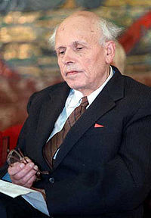
Андрей Дмитриевич Сахаров
«Окруженный людьми, он наедине с самим собой, решает некую математическую, философскую, нравственную или общемировую задачу и, размышляя, задумывается глубже всего о судьбе каждого конкретного, отдельного человека.»
Л. Чуковская

Slide 2
Детство и юность
Родился 21 мая 1921 года в Москве.
Отец - Дмитрий Иванович Сахаров, — преподаватель физики пединститута им. Ленина.
Мать - Екатерина Алексеевна Сахарова — дочь потомственного военного.
Бабушка со стороны матери Зинаида Евграфовна Софиано — из рода белгородских дворян Мухановых.
Детство и ранняя юность прошли в Москве.
Начальное образование Сахаров получил дома.
В школу пошел учиться с седьмого класса.

Slide 3
Годы учебы
1938 г. По окончании средней школы Сахаров поступил на физический факультет Московского университета.
1941 г. пытался поступить в военную академию, но не был принят по состоянию здоровья.
В 1941 г.эвакуировался в Ашхабад.
В 1942 г. закончил университет с отличием.

Slide 4
Первые исследования
В 1942 году был распределён в распоряжение Наркома вооружений, направлен на патронный завод в Ульяновск. В том же году сделал изобретение по контролю бронебойных сердечников и внёс ряд других предложений.
С 1943 по 1944 г. сделал самостоятельно несколько научных работ и послал их в Физический институт им. Лебедева.
В начале 1945 г. зачислен в аспирантуру института.
В 1947 г. защитил кандидатскую диссертацию.

Slide 5
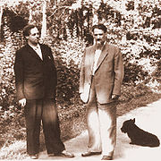
Вклад в науку
В 1948 г. - 1968 г. зачислен в специальную группу, работал в области разработки термоядерного оружия.
Внёс вклад в заключение Московского Договора о запрещении испытаний в трех сферах.
1953г. Доктор физико-математических наук.
В возрасте 32 лет избирается действительным членом Академии Наук СССР.
Один из создателей водородной бомбы (1953) в СССР.
Написаны труды по магнитной гидродинамике, физике плазмы, управляемому термоядерному синтезу, элементарным частицам, астрофизике, гравитации.

Slide 6
Общественная деятельность
1950-х активно выступает за прекращение испытаний ядерного оружия.
1960-х один из лидеров правозащитного движения в СССР.
1970 г. стал одним из трёх членов-основателей «Московского Комитета прав человека» (вместе c Андреем Твердохлебовым и Валерием Чалидзе).
1974 г. собрал пресс-конференцию, на которой сообщил о состоявшемся Дне политзаключённых в СССР.
1975 г. Сахарову присуждена Нобелевская премия мира.
В сентябре 1977 года обратился с письмом в организационный комитет по проблеме смертной казни, в котором выступил за отмену её в СССР и во всём мире.
В декабре 1979 года и январе 1980 года выступил с рядом заявлений против ввода советских войск в Афганистан.

Slide 7
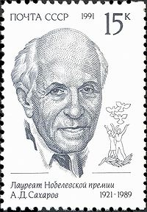
Публикации
В 1968 году написал брошюру «Размышления о прогрессе, мирном сосуществовании и интеллектуальной свободе», которая была опубликована во многих странах.
В 1971 году обратился с «Памятной запиской» к советскому правительству.
В1975 году написал книгу «О стране и мире».

Slide 8
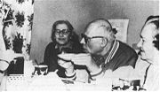
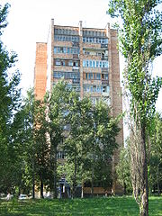
Ссылка в Горький
22 января 1980 года без суда был сослан в город Горький, указом Президиума Верховного Совета СССР был лишён звания трижды Героя Социалистического труда и постановлением Совета Министров СССР — звания лауреата Сталинской (1953) и Ленинской (1956) премий.
В Горьком Сахаров провёл три самых длительных голодовки: 1981 г. семнадцатидневная голодовка (вместе с Еленой Боннэр) — за право выезда к мужу за рубеж невестки Сахаровых, которую КГБ держал в Москве в качестве заложницы; в мае 1984 года — 26 дней — в знак протеста против уголовного преследования Е. Боннэр. В апреле-октябре 1985 года — 178 дней — за право Е. Боннэр выехать за рубеж для операции на сердце. Сахарова насильно госпитализировали и насильно кормили.
Был освобождён из горьковской ссылки лишь с началом перестройки, в декабре 1986 года — после почти семилетнего заключения.

Slide 9
Последние годы жизни
1986 г. вместе с женой вернулся в Москву, продолжил работать в физическом институте им. Лебедева.
1988 г. состоялась первая поездка Сахарова за рубеж (встречи с Р. Рейганом, Дж. Бушем, М. Тэтчер, Ф. Миттераном).
1989 г. избран народным депутатом СССР.
14 декабря в 15:00 — последнее выступление Сахарова в Кремле на собрании Межрегиональной депутатской группы (II Съезд народных депутатов).
14 декабря 1989 года умер вечером от сердечного приступа.

Slide 10
Награды
Герой Социалистического Труда (1953, 1955, 1962) (в 1980 за «антисоветскую деятельность» лишён звания и всех трёх медалей)
Сталинская премия (1953) (в 1980 лишён звания лауреата этой премии)
Ленинская премия (1956) (в 1980 лишён звания лауреата этой премии)
Нобелевская премия мира (1975)
1993 г. Архив Сахарова основан в Брендейском университете ,но вскоре переведен в Гарвардский университет.

Slide 11
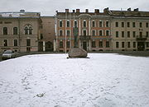
Память о А. Д. Сахарове
В Москве есть проспект академика Сахарова, а также работает музей и общественный центр его имени.
В Санкт-Петербурге именем А. Д. Сахарова названы парк и площадь, на которой установлен памятник ему.
С 1992 г. проводится Международный фестиваль искусств имени Сахарова.
В 1979 г. именем А. Д. Сахарова назван астероид.
В Иерусалиме есть Сады Сахарова.
В Белоруссии именем Сахарова назван Международный государственный экологический университет
В 1988 г. Европарламент учредил премию «За свободу мысли» имени Андрея Сахарова, которая присуждается ежегодно за «достижения в деле защиты прав человека и его основных свобод, а также за уважение международного законодательства и развитие демократии».

